Slide 1
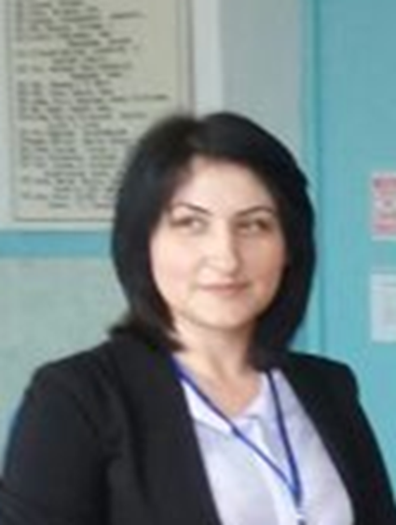
«Учить учащихся так,
чтобы каждый захотел
учиться дальше»
Алиризаева Айшат Алиулаховна
учитель истории и обществознания
МБОУ «СОШ №12»
Республика Дагестан, г. Избербаш

Slide 2
«Если я видел дальше остальных,
то только потому, что стоял
на плечах гигантов»
/И. Ньютон/

Slide 3
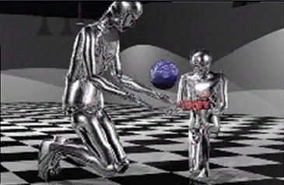
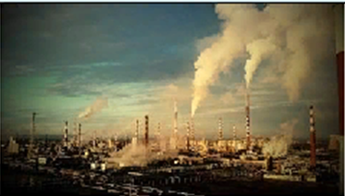
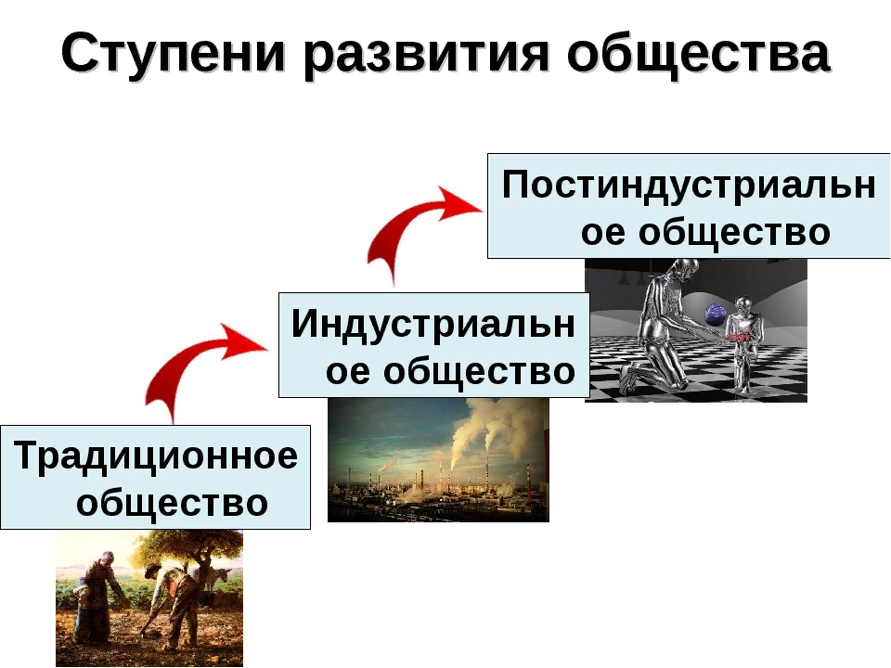
Ступени развития общества
Постиндустриальное общество
Индустриальное общество
Традиционное общество

Slide 4
Влияние научно – технического
прогресса на общество
определить основные научно – технические достижения ХХ века;
выяснить какие изменения произошли в мировой науке;
выделить связь достижений в науке с глобальными проблемами;
определить вклад отечественных ученных в развитие современного общества.

Slide 5
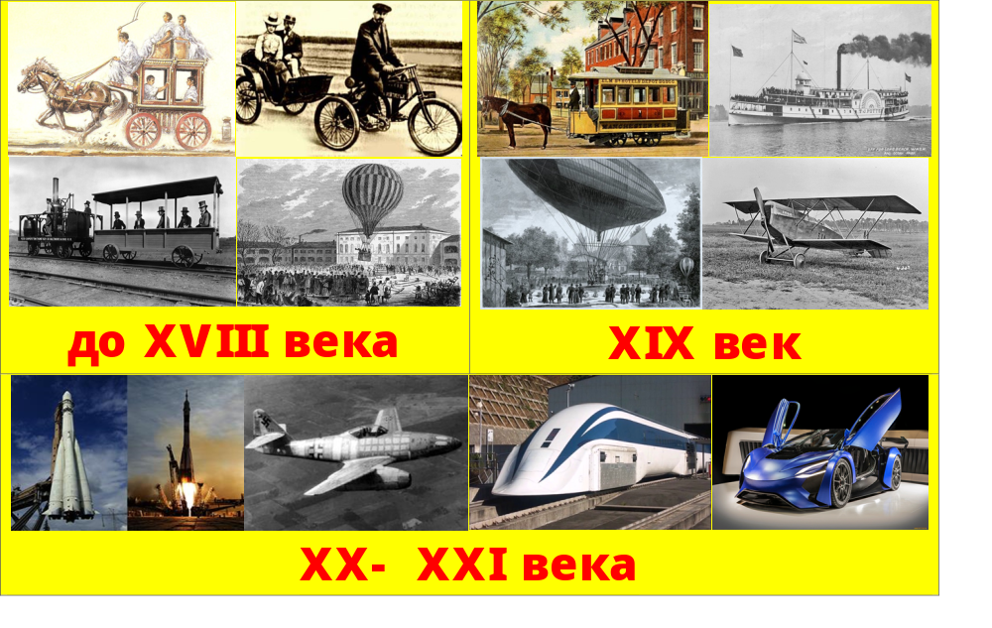
Транспортные средства разных исторических периодов

Slide 6
Словарь терминов
Прогресс (лат. pro — движение вперёд, успех;) — направление развития от низшего к высшему, положительная динамика, повышение уровня организации, усложнение способа организации, характеризуется увеличением внутренних связей.
Регресс — тип общественного развития, переход от более высоких форм к более низким, понижение уровня организации, упрощение способа организации, противоположность прогрессу.
Научно-технический прогресс (НТП) — это поступательное движение науки и техники, эволюционное развитие всех элементов производительных сил общественного производства на основе широкого познания и освоения внешних сил природы, результатом которой является последовательное совершенствование техники, технологии
и организации производства повышение их эффективности.

Slide 7
Таблица №1
этапы развития научно-технической революции
1 | XVII век | А | эпоха физики, пара, электричества, радио | I | развитие производительных сил на машинной основе, развитие науки на базе техники
2 | конец XVIII века — первая половина XIX века. | Б | Новейшая наука устремилась в микромир | II | началось освоение космоса, произошёл скачок в развитии электронной вычислительной техники.
3 | вторая половина XIX века — начала XX в. | В | эпоха модернизации и Просвещения | III | переход от ручного труда к машинному
4 | XX век: | Г | эпоха географических открытий | IV | мануфактурное производство, развитие торговли, мореплавания

Slide 8
Таблица №1
1 | 2 | 3 | 4
Г | В | А | Б
IV | III | I | II

Slide 9
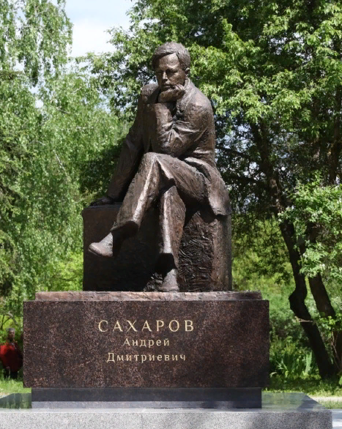
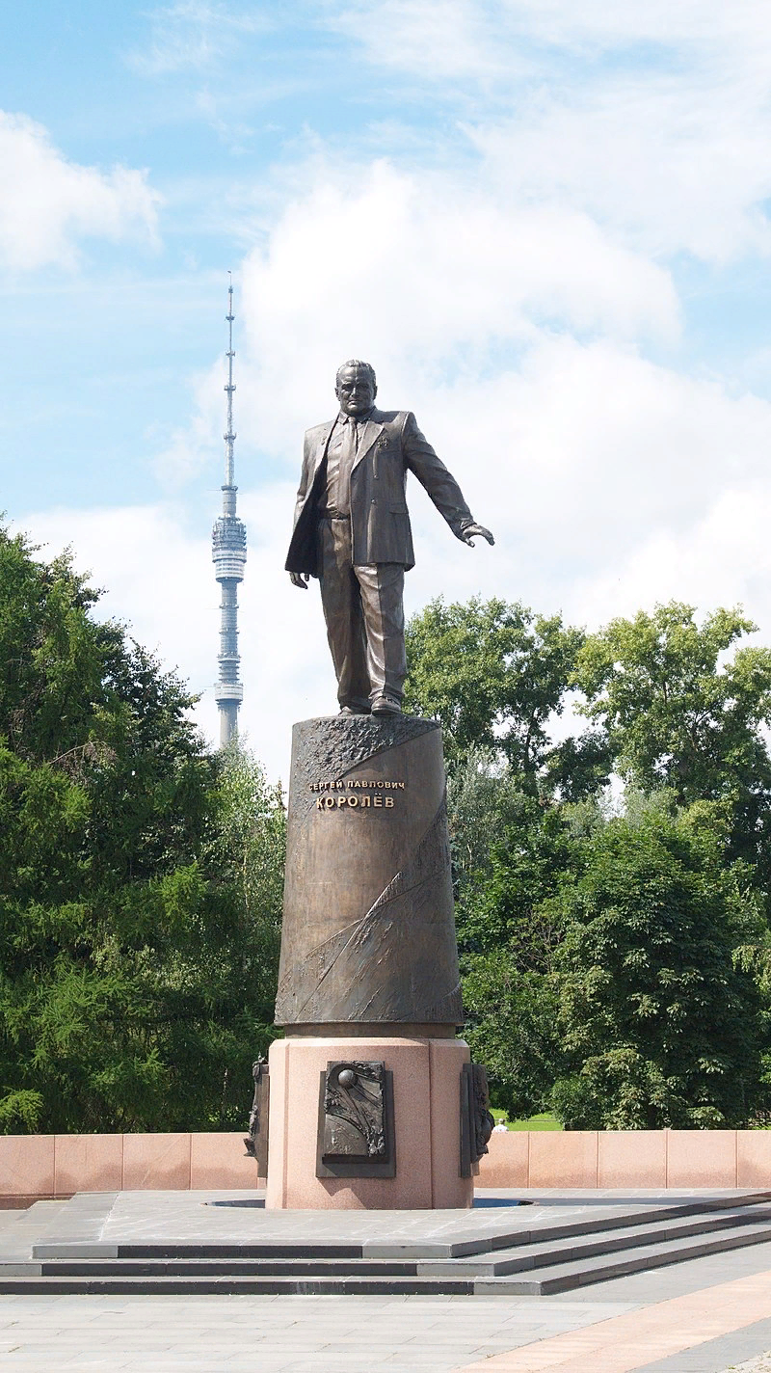
Физминутка
памятник академику Андрею Дмитриевичу Сахарову проспекте Мира в Сарове
памятник Сергею Павловичу Королёву на Аллее космонавтов в Москве

Slide 10
Таблица №2
область науки | открытие/ дата | страна | учёные/ конструкторы/ космонавты
Транспорт: Авиастроение | 1903г Первый полёт на самолёте годы ВОВ: самолёты Як, Ту, Ил | США СССР | братья Райт. Ильюшин, Антонов, Туполев и Яковлев
Ядерная физика Атомная энергетика | Испытание атомной бомбы в 1949г Испытание 1953г водородной бомбы 1954г запуск первой в мире атомной электростанции | СССР СССР СССР г. Обнинск | Игорь Васильевич Курчатов Андрей Дмитриевич Сахаров, Юлий Борисович Форитон Игорь Курчатов, Николай Доллежаль
Космонавтика Ракетостроение | 40-50-е г Основоположник космонавтики Основоположник ракетостроения Разработка ракет 4 октября 1957г. Запуск первого спутника Земли 12 апреля 1961г. Полёт в космос 1969г Экспедиция на Луну 1986-2001 Космическая станция «Мир» | СССР СССР Германия США СССР СССР США СССР | Константин Эдуардович Циалковский Сергей Павлович Королев Иоганн Винклер Роберт Годдард С.П.Королёв, М. В. Келдыш, М. К. Тихонравов, М. С. Рязанский, О. Г. Ивановский, Н. С. Дидоренко, ГЮ. Максимов, В. И. Лаппо, К. И. Грингауз, Б. С. Чекунов, А. В. Бухтияров Юрий Алексеевич Гагарин Нил Армстронг , Базз Олдрин Его проект был разработан в НПО "Энергия" (ныне Ракетно-космическая корпорация "Энергия" им. С.П. Королева)
Информационные и компьютерные технологии | Телевидение 1946г Компьютер 29 октября 1969г. Интернет | США США США | Уиллоуби Смитом Герман Голдстайн. Джоном Мокли Джоном Экертом Стефан Крокер, Джон Постел, Роберт Брадэн

Slide 11
«Если я видел дальше остальных,
то только потому, что стоял
на плечах гигантов»
/И. Ньютон/
Как вы думаете, что подразумевал Исаак Ньютон под этими словами?

